Slide 1
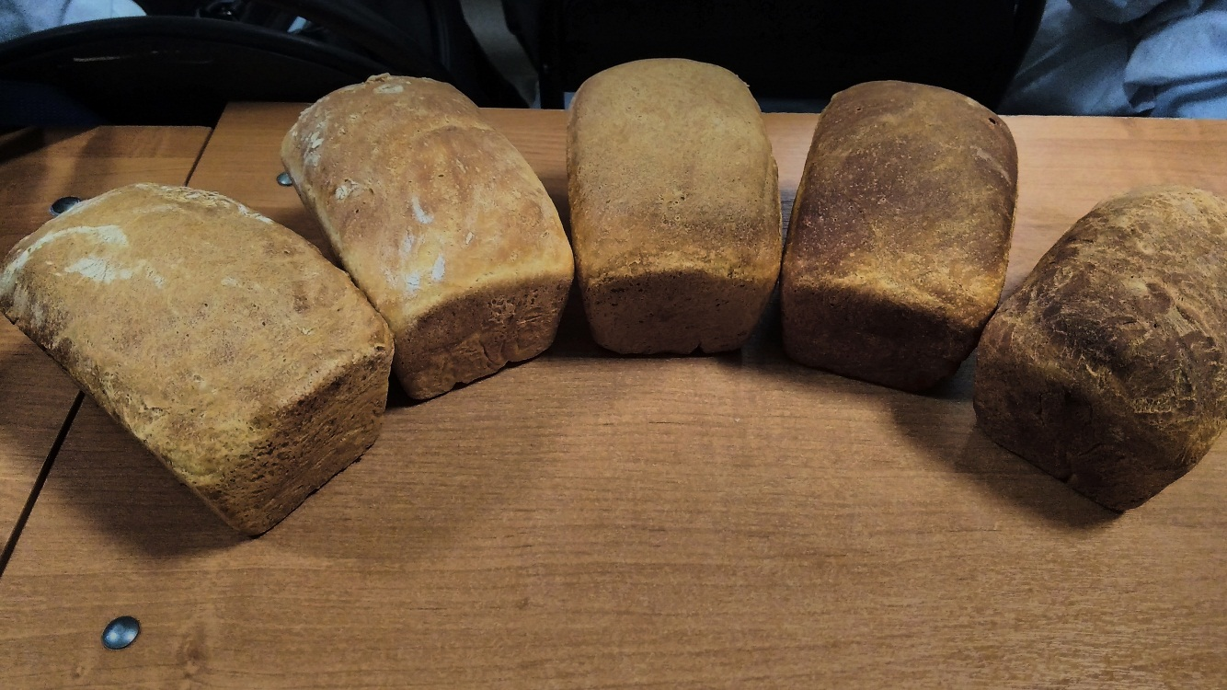
МИНИСТЕРСТВО СЕЛЬСКОГО ХОЗЯЙСТВА РОССИЙСКОЙ ФЕДЕРАЦИИ ФЕДЕРАЛЬНОЕ ГОСУДАРСТВЕННОЕ БЮДЖЕТНОЕ ОБРАЗОВАТЕЛЬНОЕ УЧРЕЖДЕНИЕ ВЫСШЕГО ОБРАЗОВАНИЯ «БЕЛГОРОДСКИЙ ГОСУДАРСТВЕННЫЙ АГРАРНЫЙ УНИВЕРСИТЕТ ИМЕНИ В.Я.ГОРИНА» Исследовательская работа
ИСПОЛЬЗОВАНИЕ ПАТОКИ СВЕКЛОВИЧНОЙ В КАЧЕСТВЕ УЛУЧШИТЕЛЯ ХЛЕБОБУЛОЧНЫХ ИЗДЕЛИЙ
Докладчик: студент 3 года обучения технологического факультета Перевозчиков Николай Владимирович Научный руководитель: Сидельникова Наталья Анатольевна, к.с.-х.н.,
заведующая кафедрой технологии производства и переработки сельскохозяйственной продукции

Slide 2
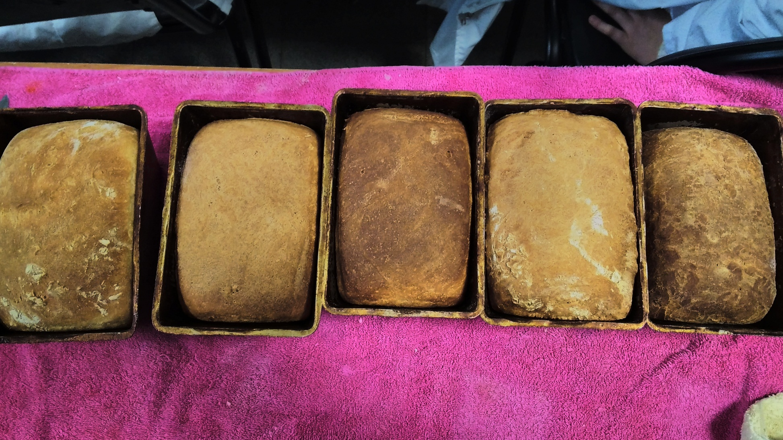
Цель работы
Разработка технологических решений использования патоки в производстве хлебобулочных изделий из пшеничной муки.

Slide 3
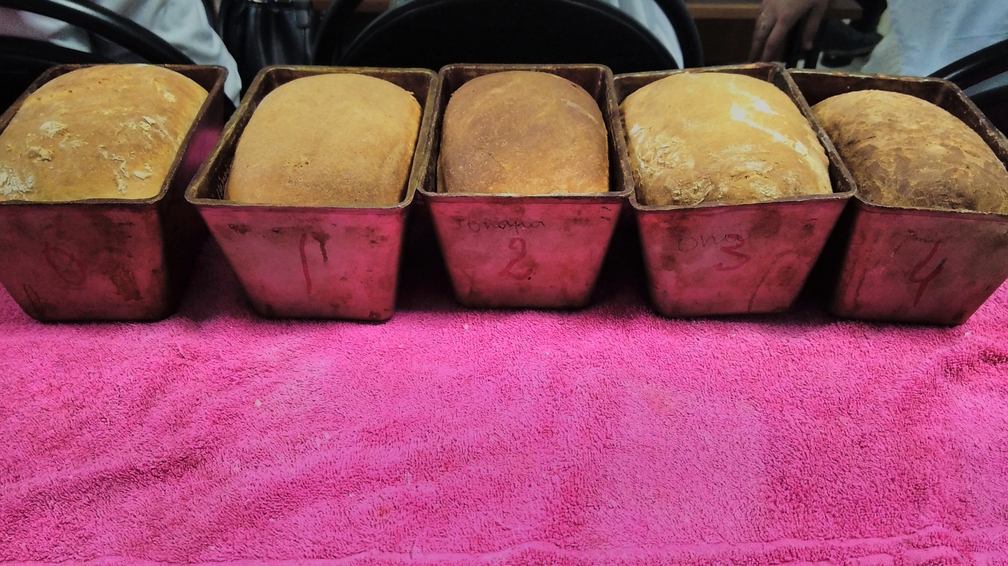
Материалы и методы исследования
Изучение возможности применения патоки свекловичной при производстве хлеба из муки пшеничной высшего сорта проводились в условиях лаборатории технологического факультета кафедры «Технология производства и переработки сельскохозяйственной продукции».
Объектом исследования являлся хлеб из пшеничной муки, приготовленный в соответствии с ГОСТ Р 52462-2005.

Slide 4
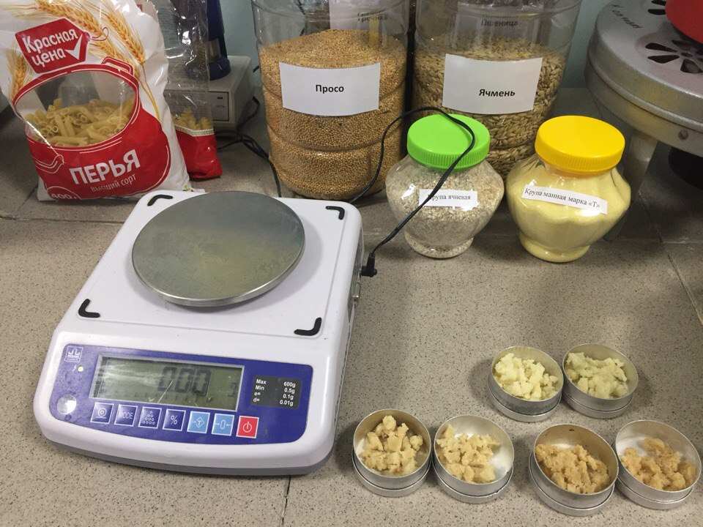
Определение влажности мякиша хлеба выполнялось в соответствии с ГОСТ 21094-75. «Хлеб и хлебобулочные изделия. Методы определения влажности».

Slide 5
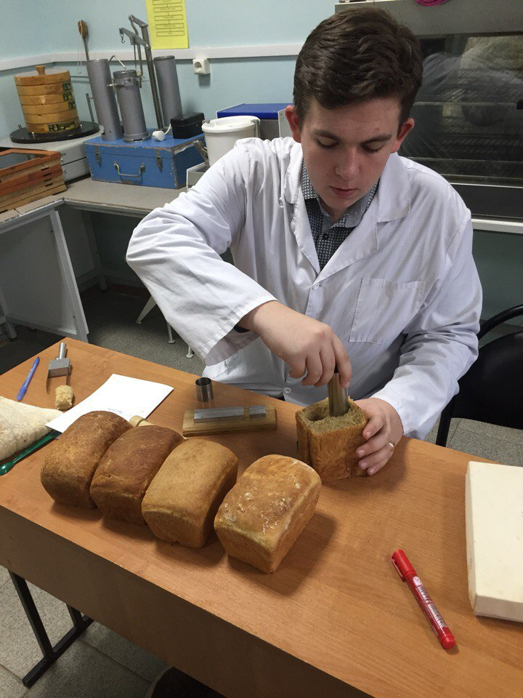
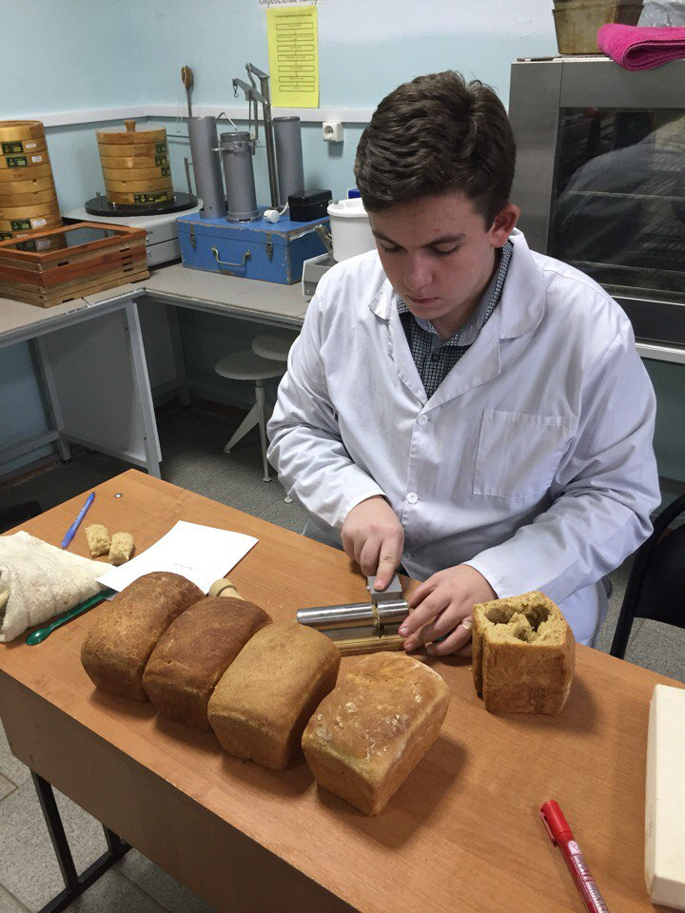
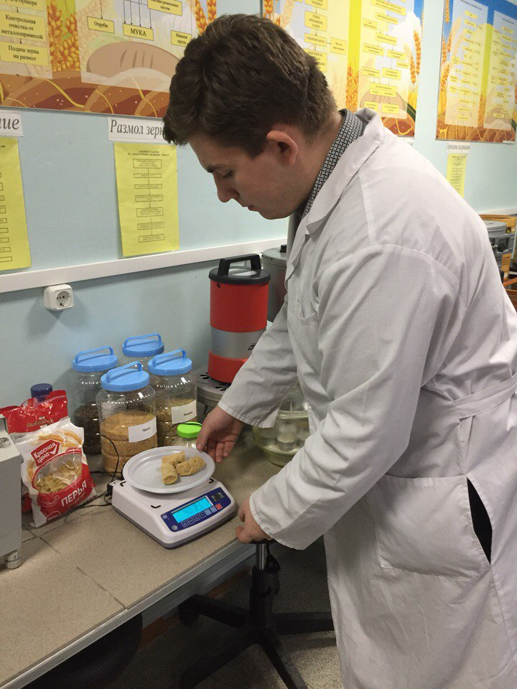
Определение пористости мякиша хлеба выполняли в соответствии с ГОСТ 5669-96. «Хлебобулочные изделия. Метод определения пористости».

Slide 6
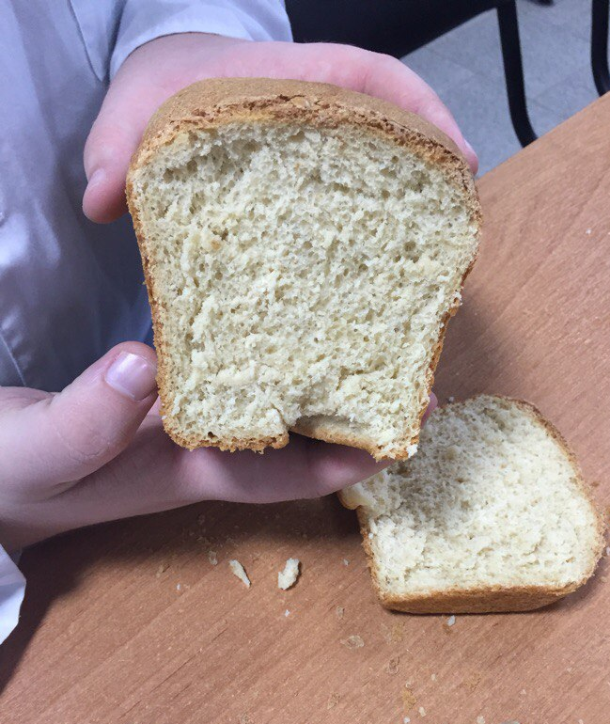
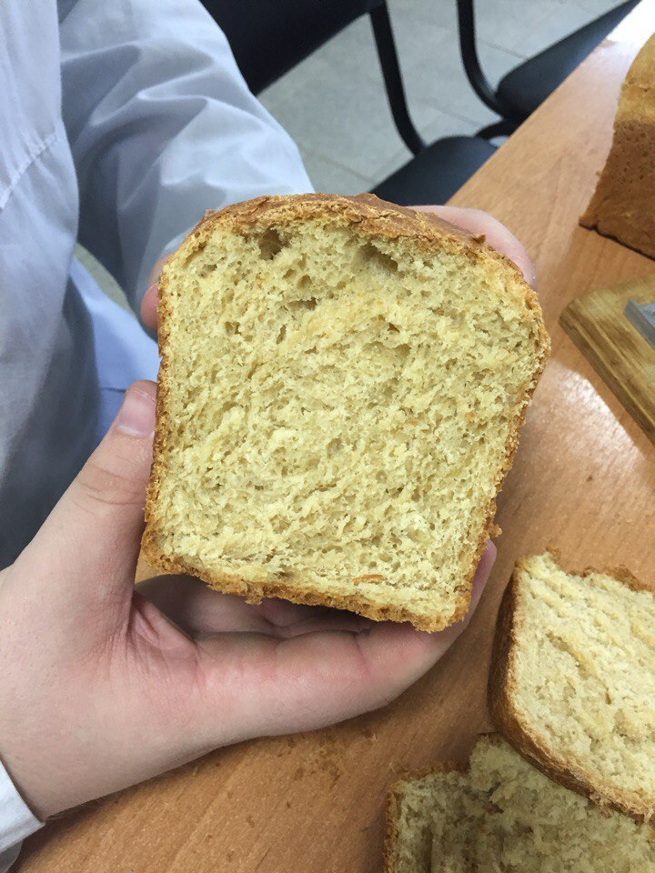
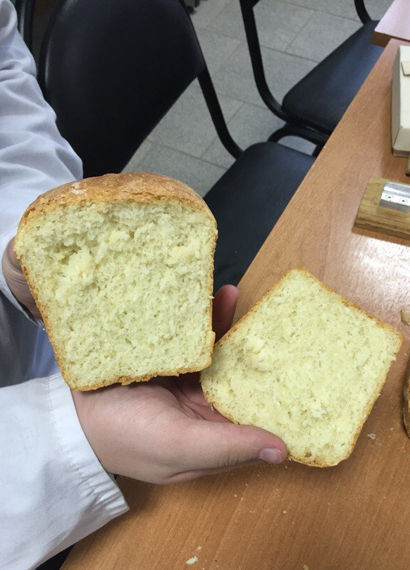
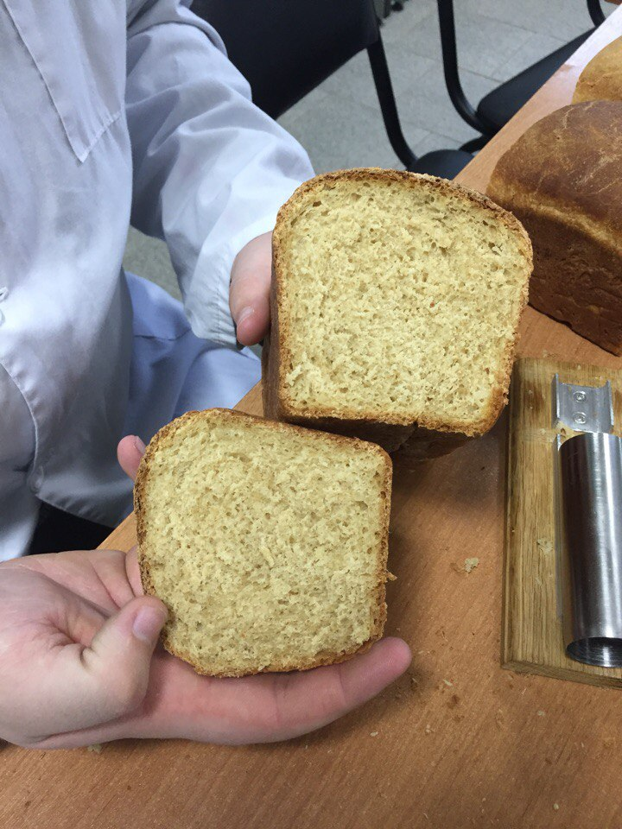
Согласно органолептическим показателям качества хлеб должен отвечать требованиям нормативных документов на данный вид хлеба по таким показателям как: внешний вид, цвет, состояние мякиша, вкус и запах.

Slide 7
Проектное предложение
Усовершенствовать технологию производства хлеба из пшеничной муки путем изменения рецептуры. Новая рецептура предполагает замену сахара на патоку.

Slide 8
Схема опыта
В ходе исследований было произведено 5 пробных лабораторных выпечек хлеба. Контроль включал в себя выпечку хлеба по стандартной рецептуре, используемой в хлебопекарном производстве ПОБ «Октябрьский хлебокомбинат». Опытные варианты отличались по процентному внесению сахара и патоки.
Таблица 1.
Схема опыта по изучению влияния патоки свекловичной на качество хлеба из муки пшеничной высшего сорта
Варианты опыта | Мука, % | Сахар,% | Патока, % | Поваренная соль, % | Дрожжи хлебопекарные, % | Масло растительное, %
1.Мука пшеничная высшего сорта - контроль | 100,0 | 3,0 | - | 1,50 | 3,0 | 3,0
2.Мука + патока свекловичная 2,0% | 100,0 | 2,0 | 2,0 | 1,50 | 3,0 | 3,0
3.Мука + патока свекловичная 3,0% | 100,0 | 1,5 | 3,0 | 1,50 | 3,0 | 3,0
4.Мука + патока свекловичная 4,0% | 100,0 | 1,0 | 4,0 | 1,50 | 3,0 | 3,0
5.Мука + патока свекловичная 5,0% | 100,0 | - | 5,0 | 1,50 | 3,0 | 3,0

Slide 9
Таблица 2.
Органолептические и физико-химические показатели испытуемых образцов хлеба
Показатели качества | Контроль | 2. Опытный вариант №1 | 3. Опытный вариант №2 | 4. Опытный вариант №3 | 5. Опытный вариант №4
Форма | Симметричная, правильная, с выпуклой верхней коркой
Аромат | Хлебный | Хлебный | Хлебный, ароматный, приятный | Хлебный, ароматный, приятный | Хлебный, излишне выраженный запах сахарной свеклы
Вкус | Характерен для данного вида | Характерен для данного вида | Характерен для данного вида, слегка карамельный привкус | Характерен для данного вида, выражен карамельный привкус | Кисловатый
Поверхность корки | Гладкая | Гладкая | Гладкая | Гладкая | Небольшие надрывы
Цвет корки | Светло-бежевая | Золотистая | Золотистая | Темно-желтая | Золотисто-коричневая
Цвет мякиша | Белый | Слегка золотистый | Золотистый | Желтый | Коричнево-желтый
Характеристика пористости | Среднепористая | Среднепористая | Крупнопористая | Крупнопористая | Среднепористая
Равномерность пористости | Равномерная | Равномерная | Равномерная | Равномерная | Равномерная
Толщина стенок пор | Средней толщины | Тонкостенная | Тонкостенная | Тонкостенная | Средней толщины
Пористость, % | 70,1 | 71,8 | 72,4 | 71,5 | 71,4
Влажность, % мякиша | 43,5 | 43,5 | 43,5 | 44,5 | 45
Эластичность мякиша | Хорошая | Отличная | Отличная | Хорошая | Удовлетворительная
Объемный выход, см³ | 331 | 342 | 360 | 348 | 336

Slide 10
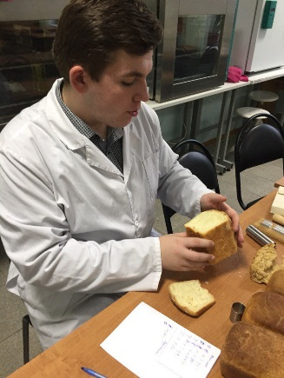
Результаты исследований
В результате проведенных опытов были получены следующие данные :
1.Внесение патоки свекловичной в количестве 2,0%, 3%, 4% от массы муки положительно повлияло на органолептические показатели: цвет изделия, толщина стенок пор; физико-химические показатели: пористость, эластичность мякиша и объемный выход.
2. Самым лучшим оказался опытный вариант №3 с внесением свекловичной в количестве 3,0%. Цвет мякиша золотисто-желтый, поры выравненные, приятный аромат; пористость увеличилась на 2,3 %, объемный выход на 9%.
3. Внесение патоки свекловичной в количестве 5,0% от массы муки положительно влияет на физико-химические показатели качества, однако по органолептическим показателям данный вариант опыта уступал остальным: цвет мякиша темно-коричневый, сильно-выраженный свекловичный запах, поверхность корки с небольшими надрывами, объемный выход составил 336 см ³.

Slide 11
4. Использование патоки позволяет увеличить пищевую и энергетическую ценность продукта, содержание витаминов, содержание важных кислот - пирролидон-карбоновой, глутаминовой, аспарагиновой, а так же макроэлементов – железо, кальция, магния, натрия, калия, фосфора.
Таблица 3.
Энергетическая ценность хлеба с добавлением патоки
Как мы видим из данных таблицы, содержание жиров увеличилось на 13%, углеводов на 27%, энергетическая ценность увеличилась на 23%.
Вид продукции | Содержание, г на 100 г продукта |  |  | Энергетическая ценность, ккал
 | Белков | Жиров | Углеводов
Контроль | 7,4 | 2,3 | 51,4 | 256
Опытный вариант №3 | 7,4 | 2,6 | 65,5 | 315

Slide 12
Расчет цены хлеба (контроль)
Таблица 4 – Себестоимость 100 кг продукции
Сырье | Цена, руб./кг | Норма закладки, кг. |  | Стоимость, руб.
 |  | Контрольный вариант | Опытный вариант | Контрольный вариант | Опытный вариант
Мука высшего сорта | 25,4 | 100 | 100 | 2540 | 2540
Дрожжи прессованные хлебопекарные | 47,0 | 3,0 | 3,0 | 141 | 141
Соль | 14,0 | 1,5 | 1,5 | 21 | 21
Сахар | 32,0 | 3,0 | 1,5 | 96 | 48
Патока свекловичная | 3,0 | - | 3,0 | - | 9
Масло растительное | 60,0 | 3,0 | 3,0 | 180 | 180
ИТОГО |  | 110,5 | 112 | 2978 | 2939
Расчет цены хлеба (опытный вариант №3)
Себестоимость | 14,01
Прибыль | 3,5
НДС | 1,4
Итого, цена отпускная | 18,87
Себестоимость | 13,64
Прибыль | 3,41
НДС | 1,4
Итого, цена отпускная | 18,45

Slide 13
Заключение
Исследования по изучению возможности применения патоки свекловичной при производстве хлеба из муки пшеничной высшего сорта позволяют сделать следующие выводы:
1. Применение патоки свекловичной в количестве от 2,0 до 4,0% от массы муки при производстве хлеба из муки пшеничной высшего сорта способствует улучшению как органолептических, так и физико-химических показателей качества хлебобулочных изделий.
2. Самым оптимальным вариантом по органолептическим и физико-химическим показателям качества является хлеб с включением патоки в количестве 3 % к массе муки.
3. Включение в рецептуру патоки позволяет увеличить пищевую и энергетическую ценность хлеба.
4. Применение патоки предоставляет значительные возможности для создания новых видов хлебобулочных продуктов.

Slide 14
Список литературы
Сидельникова Н.А. Показатели качества зерновых культур / Н.А.Сидельникова // Современные проблемы науки и образования.- 2014. Статья ВАК.
Сидельникова Н.А. Мониторинг технологических свойств зерновых культур / Н.А.Сидельникова // Современные проблемы науки и образования.- 2015.-№2. Статья ВАК.
Шмайлова Т.А. Использование фитопорошков в хлебопечении /Шмайлова Т.А., Сидельникова Н.А Актуальные проблемы и пути их решения в производстве, хранении и переработке сельскохозяйственной продукции: материалы научно-практической конференции (г. Ставрополь, 19-20 ноября 2015 г.) / Ставропольский государственный аграрный университет. – Ставрополь: АГРУС Ставропольского гос. Аграрного ун-та, 2015. - с. 33-36.
Сидельникова Н.А. Перспективы использования фитопорошков для улучшения технологических свойств муки/ Сидельникова Н.А., Шмайлова Т.А.// Международный научно-исследовательский журнал «Успехи современной науки и образования».- №12, Том 9. 2016.- с.91-96. Статья ВАК.
Сидельникова Н.А. Использование фитопорошков в хлебопечении/ Сидельникова Н.А, Шмайлова Т.А.,Смирнова В.В.// Проблемы и решения современной аграрной экономики: материалы XXI Международной научно-производственной конференции (п.Майский, 23-24 мая 2017 года): в 2 т. Т.1 – п.Майский: Издательство ФГБОУ ВО Белгородский ГАУ, 2017. –с.193-194.
Ауэрман, Л. Я. Технология хлебопекарного производства [Текст] : учеб. пособие / Л. Я. Ауэрман. – М.: Профессия, 2003. – 415 с.
Баулина, Т. В. Характеристика хлебобулочных изделий для функционального питания [Текст] / Т. В. Баулина, Т. В. Шленская // Кондитерское и хлебопекарное производство. – 2011. – №3. – С. 16.
Бегеулов, М. Ш. Эффективность использования побочных продуктов переработки растительного сырья в хлебопечении [Текст] / М.Ш. Бегеулов, Е.О. Кармашова // Известия ТСХА. – 2014 г. - № 5. - С. 73-76.
Васюкова, А. Т. Современные технологии хлебопечения [Текст]: учеб. пособие / А. Т. Васюкова, В. Ф. Пучкова. - Изд. 2-е. – М.: Издательско-торговая корпорация Дашков и К, 2008. – 204 с.
Власова, М. В. Формирование потребительских свойств и повышение сохраняемости хлеба из пшеничной муки, обогащенного грибными порошками [Текст] / М. В. Власова //Автореферат диссертации на соискание учетной степени кандидата технических наук, 18 октября 2011 г. – Москва, 2011. – С. 89-96.

Slide 15
Спасибо за внимание!

